Slide 1
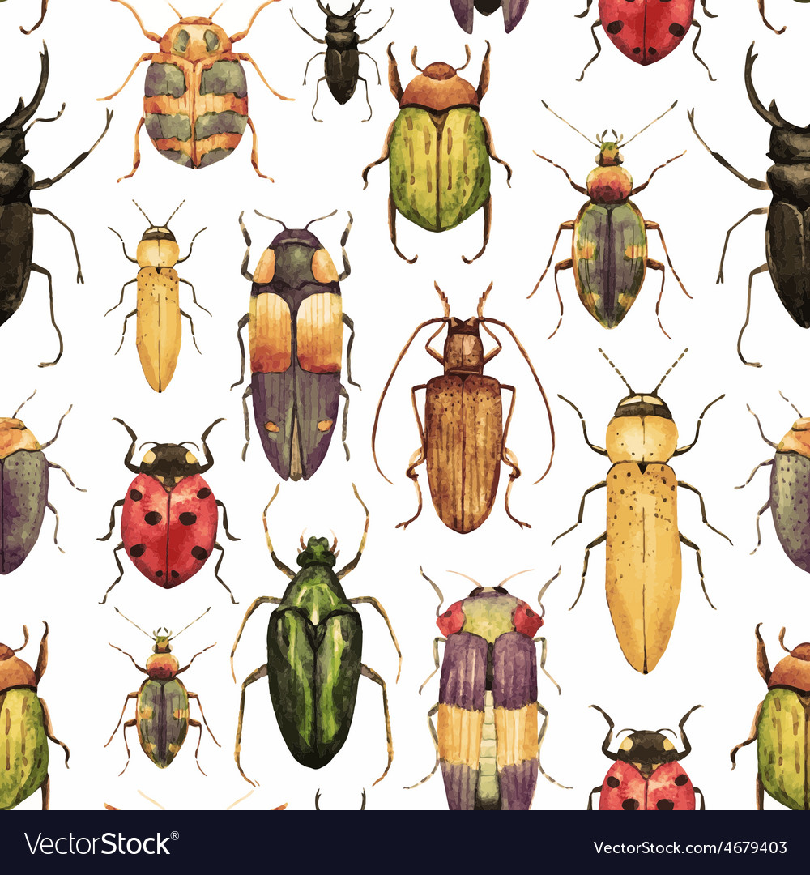
BROUCI

Slide 2
BROUCI
Dosud je poznáno asi 350 tisíc brouků.
Patří mezi ně „trpaslíci“ velcí čtvrt milimetru, ale i „obři“ dosahující velikosti 20 cm.
Brouci se vyskytují po celém světě s výjimkou polárních oblastí a mořského prostředí.

Slide 3
Stavba těla
Jejich první pár křídel je vyztužen chitinem a tvoří krovky, které chrání druhý pár blanitých křídel.
Tykadla brouků mají velmi různé a zajímavé tvary. Jsou vždy článkovaná.
Brouci mají kousací ústní ústrojí.

Slide 4
Vývoj brouka
Brouci patří mezi hmyz s proměnou dokonalou.
VAJÍČKO
↓
LARVA
↓
KUKLA
↓
DOSPĚLEC

Slide 5
a teď se podíváme na zástupce

Slide 6
SVIŽNÍK POLNÍ
Brouk, který velmi rychle běhá.
V případě potřeby přeletí krátkou vzdálenost, ale raději utíká.
Dospělí brouci jsou dravci s velkými ostrými kusadly.
I jejich larvy jsou dravé.

Slide 7
STŘEVLÍK ZLATOLESKLÝ
Střevlíci jsou také dravci.
Mají charakteristický tvar těla (viz foto) a při ohrožení vypouštějí čpavou (páchnoucí) tekutinu.
Někteří zástupci mají nádherný lesk.

Slide 8
Potápník vroubený
Je to největší dravec mezi vodními brouky. Napadá larvy vodního hmyzu, vodní plže, pulce i drobné rybky.
Vzduch potřebný k dýchání nasává pod krovky.
Při ohrožení vypouští bílou, jedovatou tekutinu.

Slide 9
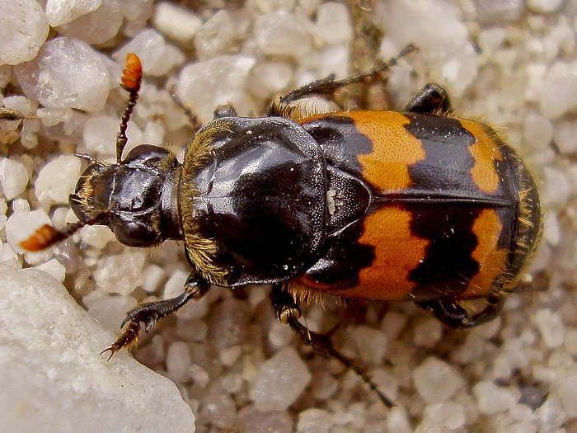
Hrobařík obecný
V přírodě má velmi důležitou úlohu. Zahrabává totiž pod zem těla uhynulých drobných živočichů.
V blízkosti takto zahrabaného těla naklade samička vajíčka, a vylíhnuté larvy hrobaříka tak mají dostatek potravy.

Slide 10
Páteříček sněhový
Má šedavé až černé měkké krovky a oranžový zadeček.
Vyskytuje se ve velkém množství především na květech miříkovitých rostlin (viz foto).
Notes:
Rostlina na fotce – smldník jelení.

Slide 11
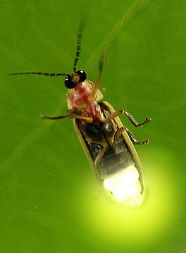
Světluška menší
Tento našedlý brouk v noci krásně světélkuje, což mu umožňuje chemická látka luciferin.
U světlušek létá pouze sameček, samička je bezkřídlá.
Notes:
Rostlina na fotce – smldník jelení.

Slide 12
Slunéčko sedmitečné
Velmi krásný a užitečný brouk – hubí totiž mšice.
Slunéčka nemají mnoho nepřátel, protože produkují jedovatou a zapáchající tekutinu. To je chrání před ptáky i jinými hmyzožravci.

Slide 13
A teď už jen zápis.

